Slide 1
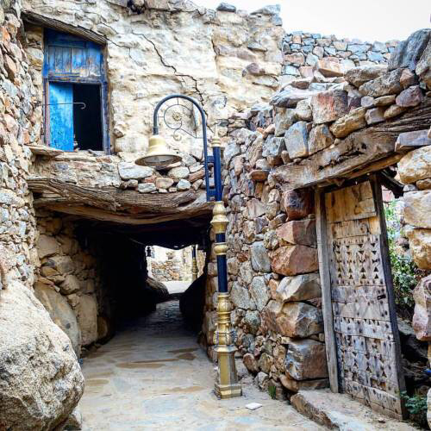
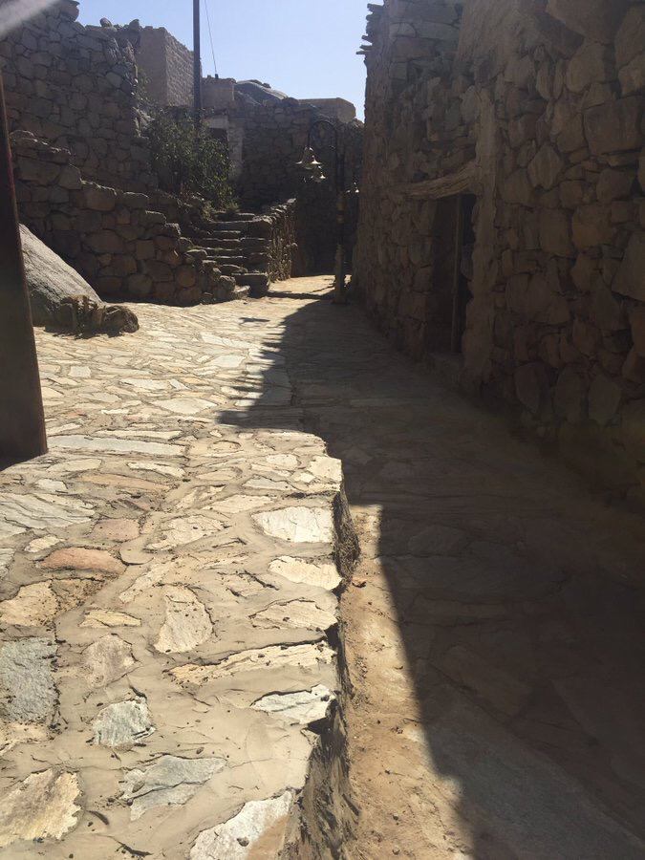
قرية العبادل

Slide 2
التركيبة السكانية:
كان عدد سكان القرية في العام 1978م (276) نسمة، عدد الذكور منهم (132)، والإناث (154)، ويبلغ عدد المنازل في القرية في ذلك التاريخ (34) منزلاً كلها تقع داخل حدود القرية.
أما الآن فقد تحول السكان إلى خارج تلك الحدود وانتشروا في الجهة الجنوبية الغربية للقرية والجنوبية الشرقية، حيث أقاموا منازلهم الحديثة بطريقة عشوائية، ومن الناحية الجغرافية تحولت مواقع المنازل من السهل إلى الجبل في الغالب فسفوح الجبال قليلة الارتفاع الواقعة في الجنوب الشرقي والغربي للقرية. تم استصلاحها وتحويلها إلى مواقع سكنية، وأصبح عدد المنازل الحديثة (23) منزلاً

Slide 3
العلاقات الاجتماعية:
يمكن تقسيم العلاقات الاجتماعية ((الحديثة)) داخل القرية إلى: علاقات القرابة، علاقات الجيرة. فبعد أن كان النمط السائد للعلاقات في القرية نمط علاقات القرابة. طرأ ما يعرف اليوم بعلاقات الجيرة. فالسكان في منازلهم التقليدية القديمة ينقسمون إلى مجموعات متجاورة تقيم كل مجموعة في منزل أو أكثر، أي أن المنازل المجاورة كانت تضم إما أسر ممتدة أو مركبة، أما في منازل القرية الحديثة فالأمر يختلف إذ أنه ليس شرطاً أن يكون كل سكان الوحدات السكنية من الأقرباء، بل يمكن أن تؤجر بعض الوحدات لآخرين إما من نفس القرية أو من خارجها، وهكذا تحول نمط العلاقة من نمط القرابة إلى نمط الجيرة.

Slide 4
نظام القرابة والمصاهرة:
هناك علاقة وثيقة بين الملكية والقرابة، وبين الملكية والمصاهرة في قرية العبادل وحيث كان نظام الملكية يفرض قيودا صارمة على السكان تتمثل في عدم السماح ببيع الأراضي الزراعية، فإن الجانب الأخر يتمثل في عدم زواج الفتيات في الأسرة المركبة أو الممتدة أو الوحدة القرابية بشكل عام إلى شخص من خارجها، فالفتاة عندما تتزوج من خارج وحدتها القرابية فإن ذلك يعني انتقال ملكية جزء من الأرض التي تملكها أسرتها إلى الزوج عن طريق الإرث.

Slide 5
النشاط الاقتصادي:
كل سكان قريبة العبادل الآن يملكون اراض زراعية، لكن كل السكان لا يمارسون العمل الزراعي ، وفي عام 1978م، كان جميع السكان يمارسون النشاط الزراعي على مستويات مختلفة منهم من يزرع كل الاراضي الزراعية في المواسم، ومنهم من يصنع اجزاء، ويترك اخرى، ومنهم من يهتم بزراعة الفواكه و البقول ...الخ، اما في الوقت الحاضر فقد هجر السكان العمل الزراعي، بسبب ندرة الماء وبسبب تحول الاراضي الى بور، ، كما ان العائد من النشاط الزراعي لم يعد يحقق أدنى فائدة كما يقولون، فأحالوا الاراضي الزراعية الى امكنه تقام عليها مشروعات تجارية.

